Slide 1

Professional, Terpercaya, Terbuka
“Akreditasi Bermutu untuk Pendidikan Bermutu”
APLIKASI
SisPenA S/M
RAKOR BAP-S/M PROPINSI JAWA TIMUR DENGAN UPA KABUPATEN/KOTA SE JAWA TIMUR
SURABAYA TGL. 30 MARET S.D. 1 APRIL 2017

Slide 2
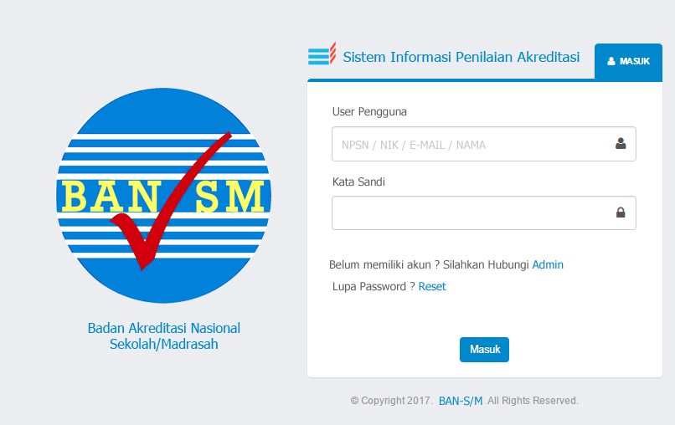
SisPenA S/M
Sistem Penilaian Akreditasi Sekolah/Madrasah
http://sispena.bansm.or.id

Slide 3
Apa SisPenA S/M?
Merupakan Aplikasi yang dirancang dan dibangun untuk kebutuhan Badan Akreditasi baik Nasional maupun provinsi untuk dalam hal memberikan kemudahan pengelolaan database penilaian akreditasi, agar data yang dikelola lebih cepat dalam hal proses, pelayanan data terkomputerisasi yang mudah digunakan dan dapat meningkatkan kinerja, kualitas layanan, serta kualitas data yang dihasilkannya.
www.kreasimultimedia.co.id

Slide 4

Pembangunan Sistem Penilaian Akreditasi
Lingkup Kegiatan
Menginput data dan menyajikan hasil nilai akreditasi,
Sinkronisasi data sekolah dan nilai dengan PDSP (Pusat Data Statistik dan Pendidikan), Pengelolaan data asessor, serta
Rekap data statistik penilaian standar perprovinsi, pertahun.
www.kreasimultimedia.co.id

Slide 5

Tujuan
Tersedianya data dan informasi nilai akreditasi dalam basis data yang terpadu,
Memenuhi kebutuhan akan data dan informasi nilai akreditasi yang akurat dan cepat
Tersedianya sistem informasi pengelolaan nilai akreditasi yang mudah diakses dan semakin nyata manfaatnya.
www.kreasimultimedia.co.id

Slide 6

Manfaat
Meningkatkan kualitas data dan informasi hasil nilai akreditasi.
Mengelola data nilai akreditasi dalam suatu sistem basis data yang terstruktur, berstandar dan berbasis web sehingga mudah untuk di input, diupdate, dimonitor dan diakses.
Memodelkan pelaporan data nilai atau hasil akreditasi yang mudah diakses untuk dapat dimanfaatkan oleh pihak-pihak yang terkait.
www.kreasimultimedia.co.id

Slide 7


Keunggulan
Dirancang secara terstruktur untuk memudahkan Pengelolaan data penilaian akreditasi sekolah dari asesor sampai dengan BAN S/M
ASESOR
BAN S/M
www.kreasimultimedia.co.id

Slide 8





SisPenA S/M
Alur Program Sistem Penilaian Akreditasi S/M
ASESOR
BAP S/M
SEKOLAH
Akses Aplikasi User No Sertifikat
Input Nilai Akreditasi Sekolah
Akses Aplikasi
User dan pass NPSN
Validasi dan Verifikasi
Hasil Akreditasi
Input data Pra Akreditasi
Input Kartu Kendali
Nilai Akreditasi
Dari Asesor
Hasil Akreditasi Terverifikasi
Data Referensi Sekolah
BAN S/M
Hasil Akreditasi Sekolah
Sistem
Penilaian Akreditasi
Sekolah/Madrasah
Informasi Nilai
Akreditasi
PDSP
DAPODIK
Masyarakat Umum

Slide 9
SisPenA S/M
Tahapan Sistem Penilaian Akreditasi S/M
1
BAP 1
BAP 2
BAP N
Data Sekolah yang Akan di Akreditasi
Sumber Dana :
APBN, APBD, Kemenag
BAN S/M
Sistem
Penilaian Akreditasi
Sekolah/Madrasah
* Sekolah harus dipastikan memiliki NPSN

Slide 10
SisPenA S/M
Tahapan Sistem Penilaian Akreditasi S/M
2
BAP 1
BAP 2
BAP N
Data Asesor yang akan mengakreditasi
BAN S/M
Sistem
Penilaian Akreditasi
Sekolah/Madrasah
Asesor harus sudah dipetakan Jumlahnya berdasarkan jenjang

Slide 11

SisPenA S/M
Tahapan Sistem Penilaian Akreditasi S/M
3
Kode Provinsi
Kode Jenjang
No Urut
32
SMP
001
32SD001
32SD002
32SD003
32SD004
32SD00N
32SMP001
32SMP002
32SMP003
32SMP004
32SMP00N
32SMA001
32SMA002
32SMA003
32SMA004
32SMA00N
BAN S/M
Sistem
Penilaian Akreditasi
Sekolah/Madrasah
BAN S/M melalui sistem membuat user dan password sementara untuk asesor disetiap provinsi
BAP mengunduh datanya dan memberikan kepada asesor
BAP

Slide 12


SisPenA S/M
Tahapan Sistem Penilaian Akreditasi S/M
4
Input Evaluasi Diri
SEKOLAH
Input Instrumen Pengumpulan data dan informasi pendukung (IPDIP)
BAN S/M
Sistem
Penilaian Akreditasi
Sekolah/Madrasah
Akses Aplikasi
User dan pass NPSN
Input Prasyarat (6)
Input evaluasi diri bisa dilakukan kapan saja oleh sekolah
Hanya sekolah yang akan diakreditasi saja yang bisa masuk dalam system

Slide 13
SisPenA S/M
Tahapan Sistem Penilaian Akreditasi S/M
5
Edit Profile Asesor
BAN S/M
ASESOR
Akses Aplikasi
User Sementara
Sistem
Penilaian Akreditasi
Sekolah/Madrasah
Asesor mengubah biodata diri dan input no sertifikat serta password baru

Slide 14
SisPenA S/M
Tahapan Sistem Penilaian Akreditasi S/M
6
Pemetaan Asesor
BAN S/M
Sistem
Penilaian Akreditasi
Sekolah/Madrasah
BAP
BAP melakukan pemetaan Asesor
Sekolah yang divisitasi
Siapa Ketua Tim
Anggaran yang digunakan

Slide 15
SisPenA S/M
Tahapan Sistem Penilaian Akreditasi S/M
7
Input Penilaian
ASESOR
KETUA TIM
Input Nilai Kelompok
Input Rekomendasi
Input Photo
BAN S/M
Akses Aplikasi
User Nomor Sertifikat
Sistem Informasi
Penilaian Akreditasi
Asesor melihat semua data sekolah yang akan divisitasi
Asesor dapat melihat hasil penilaian secara langsung
Penilaian bisa ditunda tanpa harus mengulang
Photo maksimal sepuluh dengan perbandingan Sapras 4, Kegiatan 4, Visitasi 2

Slide 16

SisPenA S/M
Tahapan Sistem Penilaian Akreditasi S/M
8
Download Berita Acara
ASESOR
BAN S/M
Sistem Informasi
Penilaian Akreditasi
BAP
Asesor dapat mengunduh berita acara dengan data yang sudah diinput sebelumnya, untuk kemudian dicetak, di ttd dan dilaporkan ke BAP

Slide 17

SisPenA S/M
Tahapan Sistem Penilaian Akreditasi S/M
9
Input Kartu Kendali
BAN S/M
Sistem Informasi
Penilaian Akreditasi
SEKOLAH
Sekolah menginput data kartu kendali
Warning System.. Untuk mengingatkan sekolah untuk mengisi kartu kendali dari BAP maupun BAN

Slide 18
SisPenA S/M
Tahapan Sistem Penilaian Akreditasi S/M
10
Validasi &
Verifikasi
BAN S/M
Sistem Informasi
Penilaian Akreditasi
BAP
BAP bisa mengedit data akreditasi terkait validasi dan verifikasi

Slide 19


SisPenA S/M
Tahapan Sistem Penilaian Akreditasi S/M
11
BAN S/M
Sistem Informasi
Penilaian Akreditasi
BAN SM dapat memantau pergerakan data yang terjadi di seluruh provinsi melalui infografis serta dapat merekap data sesuai dengan output yang diinginkan

Slide 20

Fitur & Fasilitas
Sistem Penilaian Akreditasi S/M

Slide 21

Fitur & Fasilitas Unggulan
Pembatasan Akses Login
Ruang login untuk sekolah, asesor , BAP dan BAN Serta pengguna lainnya dengan akses yang disesuaikan tugas dan tanggung jawabnya.
Administrator
BAN - SM
Admin
BAP 1
BAP 2
Asesor
Sekolah 1
Sekolah 2
BAP N
Sekolah
SD
SMP
SMA
SMK
Sekolah N
www.kreasimultimedia.co.id

Slide 22
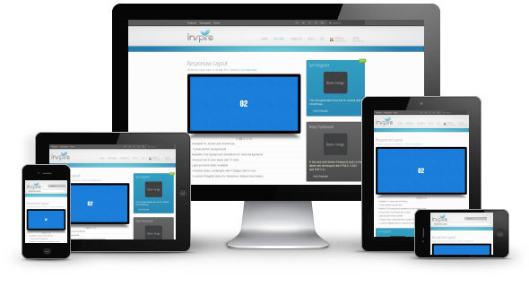
Fitur & Fasilitas Unggulan
Web Based & Mobile View
Aplikasi berbasis website dengan teknologi terkini yang bisa diakses dimana saja dengan berbagai device dan dengan hampir semua sistem operasi.
www.kreasimultimedia.co.id

Slide 23

Fitur & Fasilitas Unggulan
Input dan Output Realtime
Kemudahan untuk menginput data secara langsung seperti penilaian pra akreditasi untuk sekolah, penilaian oleh asesor yang langsung diketahui hasilnya, serta rekap hasil oleh BAP
www.kreasimultimedia.co.id

Slide 24

Fitur & Fasilitas Unggulan
Multimedia Content
Fasilitas yang memungkinkan untuk asesor memasukkan gambar atau dokumen yang diperlukan untuk menunjang pelaporan asesor
www.kreasimultimedia.co.id

Slide 25

Fitur & Fasilitas Unggulan
Management Data
Kemudahan untuk mengelola data Asesor (biodata dan mapping), Data Penilaian Akreditasi dikelola secara mandiri oleh BAP untuk dilaporkan ke BAN
www.kreasimultimedia.co.id

Slide 26

Fitur & Fasilitas Unggulan
Export Data
Data hasil penilaian akreditasi, Data Asesor, Serta Pemetaan Asesor dapat dengan mudah di keluarkan rekapnya dengan bentuk Excel atau PDF atau dengan posisi siap cetak.
www.kreasimultimedia.co.id

Slide 27

Fitur & Fasilitas Unggulan
Statistik dengan Bentuk Grafik
Rekap laporan yang di tampilkan dalam bentuk grafik untuk kemudahan
Membaca data yang ada secara realtime
www.kreasimultimedia.co.id

Slide 28

Fitur Lainnya
Management Approval
Keamanan data yang baik
Menghitung skor (disesuaikan dengan kebutuhan)
Sinkron langsung dengan database BANSM & PDSP
Butir2 Pertanyaan yang bisa dirubah kapan saja.
Mengelompokan butir pertanyaan berdasarkan jenjang
Pemetaan Asesor
Pengaturan (Jadwal Visitasi Asesor) oleh BAP (Optional)
www.kreasimultimedia.co.id

Slide 29
Sistem Penilaian Akreditasi Sekolah/Madrasah
Desain & Layout
Halaman Login
Untuk Login Sekolah harus menggunakan NPSN, Asesor menggunakan NIK,
BAP dan BANSM menggunakan e-Mail atau Nama
www.kreasimultimedia.co.id
Notes:
Pada halaman depan akan diperlihatkan berbagai macam statistik dan fasilitas komunikasi dengan sekolah yang memungkinkan dinas pendidikan untuk memantau pergerakan data dari sistem yang ada. Adapun beberapa statistik dan fasilitas yang muncul pada halaman depan diantaranya adalah.

Slide 30
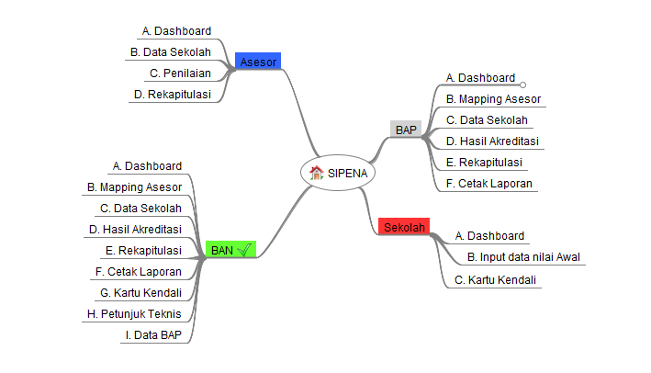
Sistem Penilaian Akreditasi Sekolah/Madrasah
Manajemen Pengguna
Hak Akses
Penyesuaian Tugas dan Tanggung Jawab Pengguna Aplikasi
www.kreasimultimedia.co.id
Notes:
Yang memiliki akses pengguna adalah administrator, operator dinas, operator sekolah, PTK

Slide 31
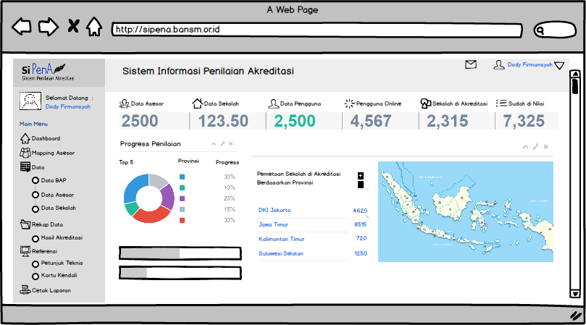
Desain & Layout
www.kreasimultimedia.co.id
Notes:
Pada halaman depan akan diperlihatkan berbagai macam statistik dan fasilitas komunikasi dengan sekolah yang memungkinkan dinas pendidikan untuk memantau pergerakan data dari sistem yang ada. Adapun beberapa statistik dan fasilitas yang muncul pada halaman depan diantaranya adalah.

Slide 32
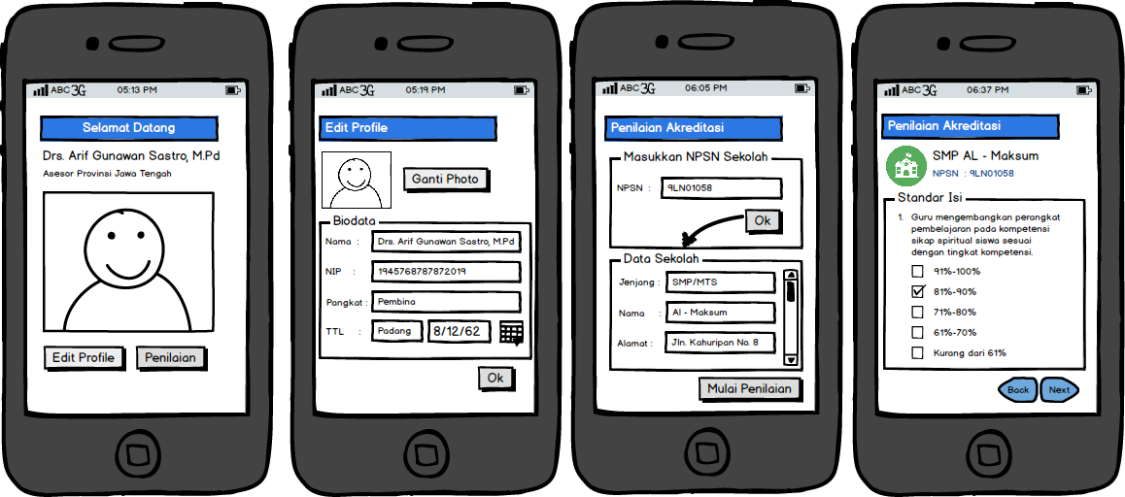
Mobile View Untuk User Asesor

Slide 33
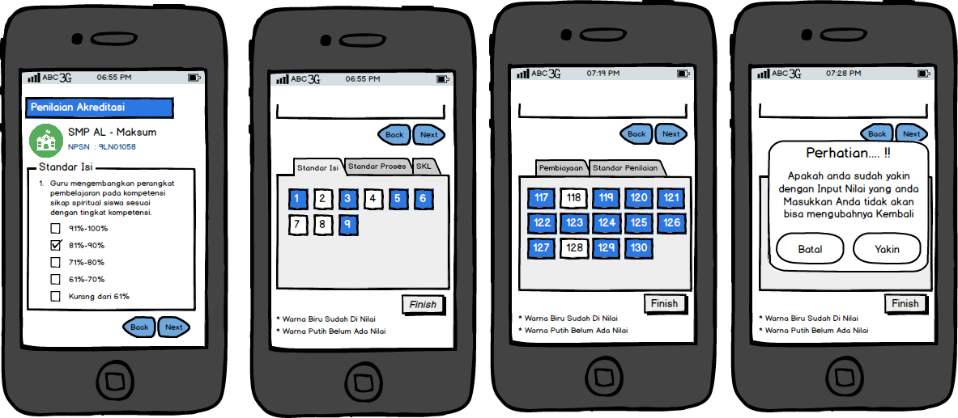
Mobile View Untuk User Asesor

Slide 34
Kebutuhan Data Pelengkap
Data BAP (Operator)
Data Asesor (Data Awal)
Data Sekolah yang akan diakreditasi (Lengkap)
Format Output
Rekapitulasi yang diinginkan
Format Kartu Kendali
Format Berita Acara Asesor
www.kreasimultimedia.co.id

Slide 35

untuk detailnya
“Mari Kita Lihat Aplikasinya… “

